Slide 1
Актуальні питання виконання судових рішень в умовах правового режиму воєнного стану
Андрій АВТОРГОВ
Приватний виконавець, к.ю.н.
16 листопада 2023

Slide 2
Закон України №2129-IX від 15.03.2022 "Про внесення змін до розділу XIII «Прикінцеві та перехідні положення» Закону України «Про виконавче провадження»
-фізичні особи можуть здійснювати видаткові операції з рахунків, на кошти яких накладено арешт органами державної виконавчої служби, приватними виконавцями, без урахування такого арешту за умови, якщо сума стягнення за виконавчим документом не перевищує 100 тисяч гривень (норма втратила чинність);
-юридичні особи - боржники можуть здійснювати видаткові операції з рахунків, на кошти яких накладено арешт органами державної виконавчої служби, приватними виконавцями, виключно для виплати заробітної плати в розмірі не більше п’яти мінімальних розмірів заробітної плати в місяць на одного працівника такої юридичної особи, а також сплати податків, зборів та єдиного внеску на загальнообов’язкове державне соціальне страхування;
-припиняється звернення стягнення на заробітну плату (норма втратила чинність в частині заробітної плати), пенсію, стипендію та інший дохід боржника (крім рішень про стягнення аліментів та рішень, боржниками за якими є громадяни російської федерації).

Slide 3
Закон України «Про внесення змін до деяких законів України щодо окремих особливостей організації примусового виконання судових рішень і рішень інших органів під час дії воєнного стану» від 11.04.2023 №3048-IX
-На сьогодні чинною залишається заборона звернення стягнення на пенсію і стипендію крім рішень про стягнення аліментів, про відшкодування шкоди, завданої каліцтвом, іншим ушкодженням здоров'я або смертю внаслідок кримінального правопорушення, та рішень, боржниками за якими є громадяни російської федерації;
-Дозволено звертати стягнення на заробітну плату;
Фізичні особи - боржники, на кошти яких накладено арешт органами державної виконавчої служби, приватними виконавцями, можуть здійснювати видаткові операції з поточного рахунку на суму у розмірі, що протягом одного календарного місяця не перевищує двох мінімальних розмірів заробітної плати, установленої законом про Державний бюджет України на 1 січня поточного календарного року (6700.00Х2=13400.00грн.)

Slide 4
Іпотека Закон України 2120-IX від 15.03.2022 «Про внесення змін до Податкового кодексу України та інших законодавчих актів України щодо дії норм на період дії воєнного стану»
Розділ VI "Прикінцеві положення" Закону України "Про іпотеку" (Відомості Верховної Ради України, 2003 р., N 38, ст. 313) доповнено пунктом 5-2 такого змісту:
у період дії в Україні воєнного, надзвичайного стану та у тридцятиденний строк після його припинення або скасування щодо нерухомого майна (нерухомості), що належить фізичним особам та перебуває в іпотеці за споживчими кредитами, зупиняється дія статті 37 (у частині реалізації права іпотекодержателя на набуття права власності на предмет іпотеки), статті 38 (у частині реалізації права іпотекодержателя на продаж предмета іпотеки), статті 40 (у частині виселення мешканців із житлових будинків та приміщень, переданих в іпотеку, щодо яких є судове рішення про звернення стягнення на такі об'єкти), статей 41, 47 (у частині реалізації предмета іпотеки на електронних торгах) цього Закону.

Slide 5
Виконавчі написи нотаріусів: дозволити не можна заборонити
З 06 травня 2023, з набранням чинності Законом України «Про внесення змін до деяких законів України щодо окремих особливостей організації примусового виконання судових рішень і рішень інших органів під час дії воєнного стану» від 11.04.2023 №3048-IX, норма щодо заборони виконання виконавчих написів нотаріусів виглядає наступним чином:
забороняється відкриття виконавчих проваджень на підставі виконавчих написів нотаріусів, вчинених на кредитних договорах, які не посвідчені нотаріально.
Це означає що ВСІ виконавчі написи, які вже перебували на виконанні в органах ДВС та у приватних виконавців до набрання чинності Законом № 2455-IX від 27.07.2022 року, (набрав чинності 25.08.2022) знову виконуються.
Також можуть відкриватися нові виконавчі провадження з примусового виконання виконавчих написів нотаріусів, крім тих, які вчинені на кредитних договорах, які не посвідчені нотаріально.

Slide 6
Строки у виконавчому провадженні
Закон України "Про внесення зміни до розділу XIII "Прикінцеві та перехідні положення" Закону України «Про виконавче провадження» від 15.03.2022 N 2129-IX. Набрав чинності 26.03.2022.
визначені цим Законом строки перериваються та встановлюються з дня припинення або скасування воєнного стану.
Постанова ВС від 15 березня 2023 року у справі №260/2595/22.
Постанова ВС від 03 серпня 2023 року у справі № 420/10415/22.
«Оскільки порядок та строки пред`явлення виконавчих документів до примусового виконання регулюються саме Законом України «Про виконавче провадження», як спеціальним нормативно-правовим актом, у даному випадку підлягає застосуванню норма, якою на період воєнного стану на території України встановлено переривання строків, визначених вказаним Законом, до яких, зокрема, належать строки пред`явлення виконавчих документів до примусового виконання».

Slide 7
Неможливість перерахування у виконавчому провадженні стягнутих коштів в іноземній валюті .
Постанова НБУ №18 від 24.02.2022 «Про роботу банківської системи в період запровадження воєнного стану»
Згідно з правовим висновком Великої Палати Верховного Суду, сформульованим у постанові від 04 липня 2018 року у справі № 761/12665/14-ц (провадження № 14-134цс18), у разі зазначення у судовому рішенні про стягнення суми коштів в іноземній валюті з визначенням еквіваленту такої суми у гривні, стягувачеві має бути перерахована вказана у резолютивній частині судового рішення сума в іноземній валюті, а не її еквівалент у гривні.
Перерахування стягувачеві суми у національній валюті України чи іншій валюті, аніж валюта, зазначена у резолютивній частині судового рішення, на думку Верховного Суду, не вважається належним виконанням судового рішення.

Slide 8
Неможливість перерахування у виконавчому провадженні стягнутих коштів в іноземній валюті
24.02.2022 Національним банком України було прийнято Постанову №18 «Про роботу банківської системи в період запровадження воєнного стану».
Зазначена постанова обмежує продаж банківськими установами іноземної валюти фізичним особам. Пункт 14 зазначеної Постанови забороняє уповноваженим установам здійснювати транскордонний переказ валютних цінностей з України/переказ коштів на кореспондентські рахунки банків-нерезидентів у гривнях/іноземній валюті, відкриті в банках-резидентах, уключаючи перекази, що здійснюються за дорученням клієнтів.
Жодних виключень для виконання судових рішень Постанова НБУ не передбачає.
Таким чином у виконавчому провадженні стягнути кошти у іноземній валюті з боржника теоретично можливо, а перерахувати стягувачу- ні.

Slide 9
Закон України №3048-IX від 11.04.2023 «Про внесення змін до деяких законів України щодо окремих особливостей організації примусового виконання судових рішень і рішень інших органів під час дії воєнного стану»
Забороняється у період дії воєнного стану в Україні, введеного Указом Президента України "Про введення воєнного стану в Україні" від 24 лютого 2022 року № 64/2022, затвердженим Законом України "Про затвердження Указу Президента України "Про введення воєнного стану в Україні" від 24 лютого 2022 року № 2102-IX, відкриття виконавчих проваджень та вжиття заходів примусового виконання рішень на території територіальних громад, що належать до територій, на яких ведуться активні бойові дії, або тимчасово окупованих територій відповідно до переліку, затвердженого центральним органом виконавчої влади, що забезпечує формування та реалізує державну політику з питань тимчасово окупованої Російською Федерацією території України (з дати віднесення територій до таких, на яких ведуться активні бойові дії, або тимчасово окупованих територій до моменту виключення таких територій з переліку).

Slide 10
Закон України №3048-IX від 11.04.2023 «Про внесення змін до деяких законів України щодо окремих особливостей організації примусового виконання судових рішень і рішень інших органів під час дії воєнного стану»
Верховний Суд у справі №910/5953/17 від 24 квітня 2023 дійшов висновку, що державний виконавець правомірно відкрив виконавче провадження, оскільки місцем знаходження Департаменту ДВС є місто Київ, та правомірно
вжив заходи примусового виконання наказу господарського суду, зокрема, наклав арешт на майно та грошові кошти боржника та його структурних одиниць, оскільки скаржник не довів та суди не встановили, що такі заходи вчинено на території територіальних громад, що розташовані в районі проведення воєнних (бойових) дій або перебувають у тимчасовій окупації, оточенні (блокуванні) та/або щодо майна, яке знаходиться на таких територіях. Законодавство не містить заборони вчиняти виконавчі дії щодо юридичної особи, місцезнаходженням (реєстрацією) якої є територія територіальної громади, яка включена до Переліку територіальних громад, які розташовані в районі проведення воєнних (бойових) дій або які перебувають в тимчасовій окупації, оточенні (блокуванні). Аналогічна правова позиції зазначена у постановах Верховного Суду від 23.03.2023 у справі № 905/2368/15, від 10.05.2023 у справі № 904/1708/22.

Slide 11
Якщо боржник -військовослужбовець
Відповідно до пункту першого частини першої статті 34 Закону України «Про виконавче провадження» виконавець зупиняє вчинення виконавчих дій у разі:
1) проходження боржником строкової військової служби, військової служби за призовом осіб офіцерського складу, військової служби за призовом під час мобілізації, на особливий період, військової служби за призовом під час мобілізації, на особливий період, військової служби за призовом осіб із числа резервістів в особливий період, або якщо боржник проходить військову службу та виконує бойові завдання військової служби у бойовій обстановці чи в районі проведення антитерористичної операції, здійснення заходів із забезпечення національної безпеки і оборони, відсічі і стримування збройної агресії Російської Федерації у Донецькій та Луганській областях, якщо згідно з умовами служби проведення виконавчих дій неможливе чи на прохання стягувача, який проходить таку військову службу.

Slide 12
Якщо боржник -військовослужбовець
Окрема ухвала Господарського суду м. Києва у справі 910/20689/21 від 26.09.2023:
«Беззаперечно, судові рішення є обов`язковими до виконання на території України. При цьому, законодавство гарантує права боржника при вчиненні виконавчих дій, а помилка щодо вчинення таких дій під час існування обставин, які викладені в п. 1) ч. 1 ст. 34 Закону через необізнаність виконавця про це, грубим чином порушує обов`язок держави перед особами, які захищають Україну під час військового стану.
Наведене свідчить про наявність порушень і недоліків в сфері примусового виконання судових рішень щодо можливості вчинення виконавчих дій без врахування інформації щодо перебування боржників у лавах Збройних Сил України чи інших військових формуваннях, які задіяні в захисті територіальної цілісності України».

Slide 13
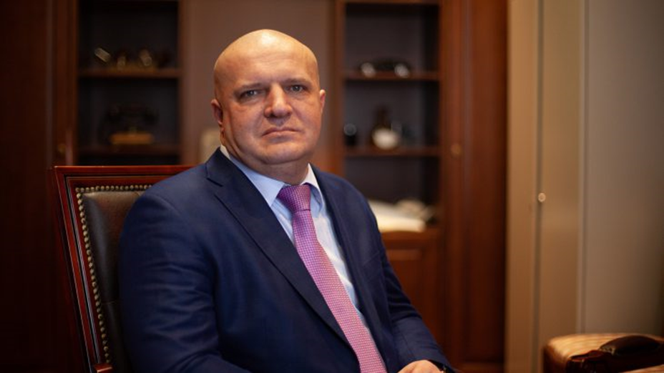
Дякую за увагу!

